Slide 1
期末安排
人格分析小论文（35%）：基于课堂所学知识，分析你自己或某个熟人的人格特点，3000字以下，第17周周日(6月15日）晚12：00前网络学堂提交（毕业班同学请在6月13日晚12：00前提交）
期末二选一（50%）：
期末闭卷考试，第16周随堂考（6月3日）
大作业：一项与人格心理学相关的研究设计，第17周周日(6月15日）晚12：00前网络学堂提交（毕业班同学请在6月13日晚12：00前提交）

Slide 2

人格心理学 第14讲 专题：文化倾向

Slide 3
目录
什么是文化倾向
三种重要的文化倾向
文化倾向的生物学基础

Slide 4
什么是文化（culture）
拉丁文词源：Cultura
土地耕作
灵魂的锻造
所有尝试用文字概括文化含义的努力都“像是试图抓住手中的空气，人们发现它到处都是，但就是抓不住”（Lowell, 1934）
Kroeber & Kluckhohn (1952)在一篇综述中找到了160多种文化的定义

Slide 5
文化的范畴（Chiu & Hong, 2010）
物质文化（material culture）：人类生产的所有物质性产品，包括食物生产策略、经济体系和技术
主观文化（subjective culture）：共享的信仰、价值观和观念
社会文化（social culture）：所有社会制度和社会行为的共同准则

Slide 6

物质文化的例子：苹果

Slide 7

物质文化的例子：狩猎-采集

Slide 8
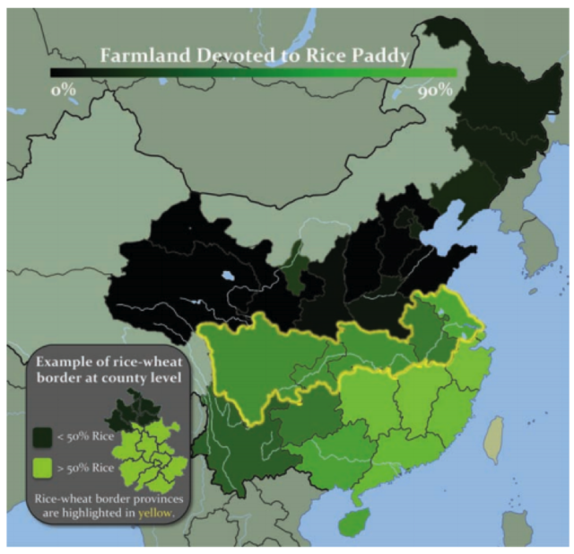
物质文化的例子：大米理论（rice theory）
Talhelm et al. (2014) 在Science上发表论文，发现中国各地的水稻稻田比例可以预测个人主义-集体主义的文化倾向

Slide 9
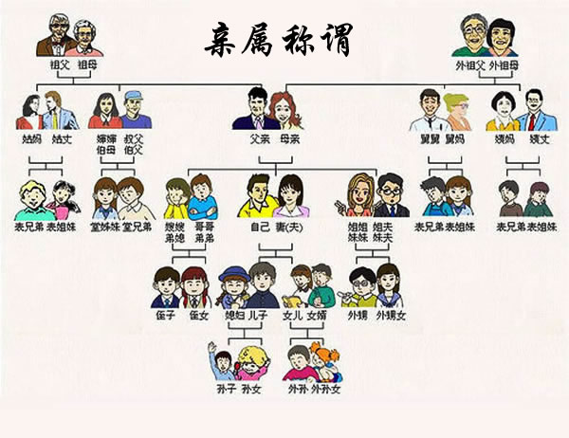
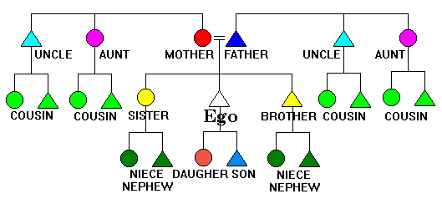
社会文化的例子：亲属称谓

Slide 10
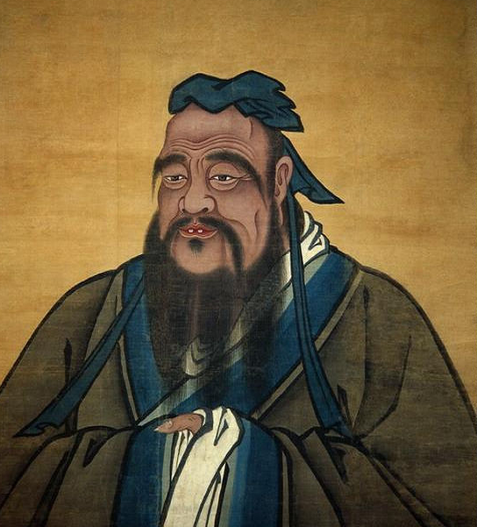
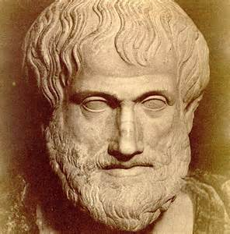
主观文化的例子：哲学

Slide 11
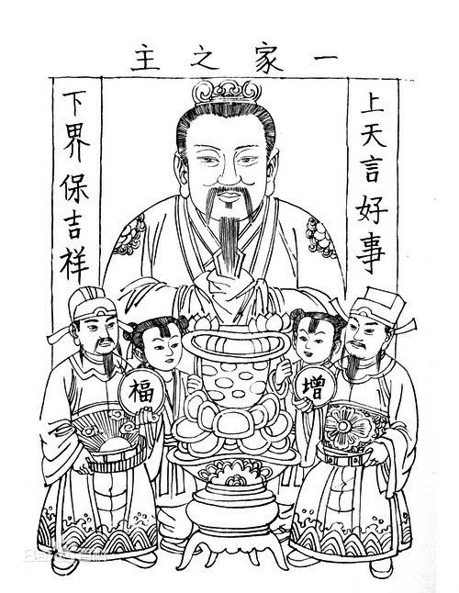

主观文化的例子：宗教

Slide 12
文化元素之间的关系
物质文化
社会文化
主观文化

Slide 13


练习：对比北大和清华的文化

Slide 14
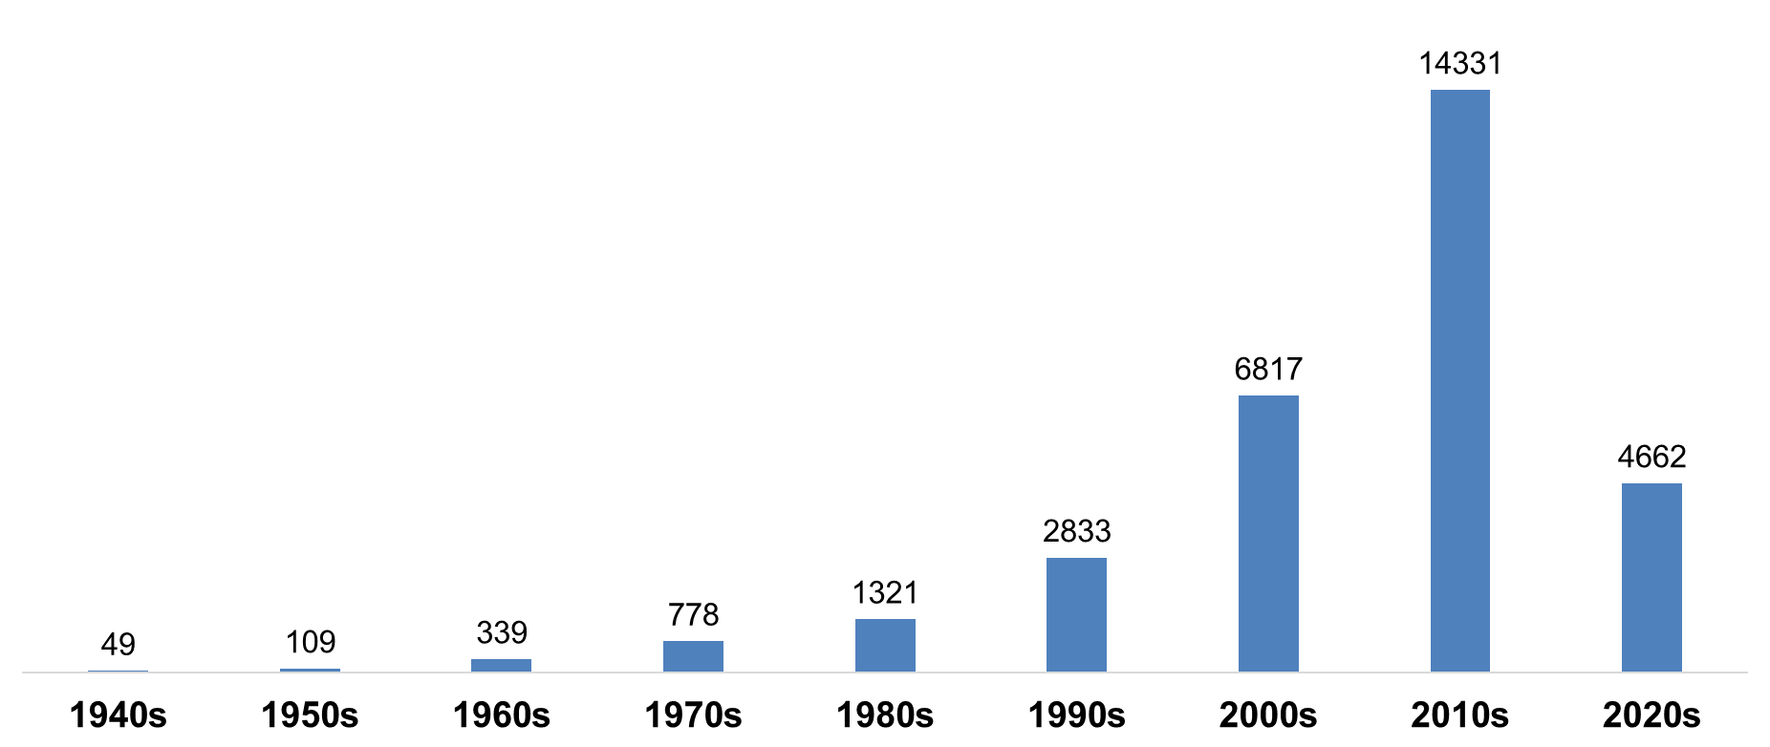
跨文化心理学 （Cross-cultural Psychology）
西方主流心理学发展出的一个分支
起始动机：验证西方样本发现的心理学规律是否具有普适性
里程碑
1960s之前：“年假机会主义者”（sabbatical opportunist）
1960s: 跨文化心理学运动兴起，论文数量激增
1970: 《Journal of Cross-cultural Psychology》
1972: The International Association of Cross-Cultural Psychology (IACCP)成立,首次会议在香港举行
关键词“culture”的心理学文献数量（Scopus数据库）

Slide 15
文化倾向作为一种人格特质
在跨文化心理学中，文化倾向经常被处理为一种类似于人格特质的变量
人数
文化A
文化B
文化倾向的水平

Slide 16
目录
什么是文化倾向
三种重要的文化倾向
文化倾向的生物学基础

Slide 17
文化心理学的三大传统(Peng, Ames, & Knowles, 2001)
规范与价值观
个人主义/ 集体主义
自我结构
文化与认知
独立型/
互依型自我
整体性/分析性
思维

Slide 18

文化维度理论的诞生
1970年代，霍夫斯泰德在IBM工作期间，获得了一批全球50多个国家员工的价值观调查数据（n>100000）
在个人水平和国家水平上分析项目间的相关，得到了完全不同的结果
在另一批来自30个国家的样本中，在国家水平上观察到了类似的项目间相关
在国家水平开展因素分析，结合前人的理论、实证研究，得到了4个基本的文化维度
Geert Hofstede
（1928-2020）

Slide 19
霍夫斯泰德的文化维度模型（Hofstede, 1980）
权力距离
不确定性规避
个人主义-集体主义
男性化-女性化

Slide 20
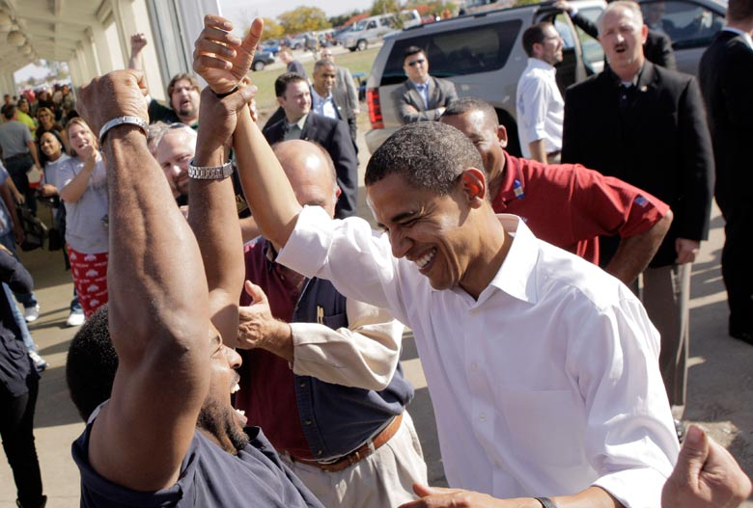

维度1：权力距离（Power Distance）
组织或群体中权力较低的成员，是否接受和期望权力的不公平分配
高权力距离：东欧、拉丁、亚洲、非洲；低权力距离：使用德语和英语西方国家、北欧

Slide 21

维度2：不确定性规避（Uncertainty Avoidance）
是否能够容忍模糊的非结构化情境
高不确定性规避：日本、东欧、中欧；中间：澳大利亚、加拿大、美国、德国；低不确定性规避：北欧、中国、英国

Slide 22

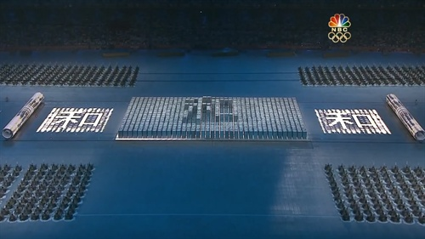
维度3：个人主义-集体主义（Individualism vs. Collectivism）
社会中的成员在多大程度上整合到群体中
个人主义：发达国家、西方国家；集体主义：不发达国家、东方国家

Slide 23
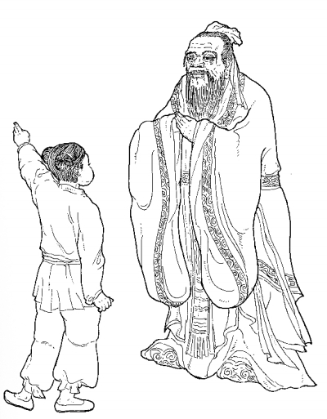

维度4：男性化-女性化（ Masculinity vs. Femininity ）
强调自信与竞争，还是强调谦虚与关爱
男性化：日本、德语国家、拉丁国家；中间：西欧；女性化：北欧、荷兰

Slide 24
文化维度理论的扩展
1987年，彭迈克（Michael Harris Bond）基于23个国家学生的调查数据，发现一个与努力工作相关的维度。
1988年，霍夫斯泰德将其纳入文化维度理论，命名为“长期-短期取向”。
2007年，保加利亚社会学家明可夫（Michael Minkov）基于World Value Survey的数据，提出三个新维度。
2010年，明可夫与霍夫斯泰德合作开展研究，发现其中的两个与个人主义-集体主义和长期-短期取向重合，剩下一个新维度：放任-约束

Slide 25


维度5：长期-短期取向（Long Term vs. Short Term Orientation）
看重未来，还是过去和现在
长期：东亚、中欧、东欧；中间：北欧、南欧、南亚；短期：美国、澳大利亚、拉丁美洲、非洲、穆斯林国家

Slide 26


维度6：放任/约束（Indulgence vs. Restraint）
对于人类基本欲望的满足或控制
放任：南北美、西欧、下撒哈拉非洲；中间：地中海欧洲；约束：东欧、亚洲、穆斯林国家

Slide 27
练习：画出中国、美国、日本的文化维度分布
权力距离
个人主义（集体主义）
放任（节制）
男性化（女性化）
长期取向
不确定性规避

Slide 28
练习：画出中国、美国、日本的文化维度分布
权力距离
个人主义（集体主义）
放任（节制）
男性化（女性化）
中国
美国
日本
长期取向
不确定性规避

Slide 29
从国家水平 走向个人水平
在各个文化维度中，个人主义-集体主义收到了最多的关注
1990年代以来，随着跨文化心理学的兴起，许多研究者开始在个人水平研究个人主义-集体主义对于个体认知和行为的影响
任何文化内部有个人主义者和集体主义者

Slide 30
Triandis的水平-垂直个人-集体主义模型
在个人主义-集体主义维度之外，又加入了水平（horizontal）和垂直（vertical）的维度
由此得到四种分类
垂直个人主义（VI）：通过竞争、权力等方式从他人中脱颖而出
水平个人主义（HI）：强调平等，表达个人独特性
垂直集体主义（VC）：强调服从权威，为群体做出个人牺牲
水平集体主义（HC）：强调互依与互助

Slide 31

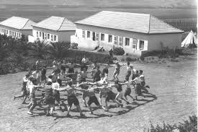
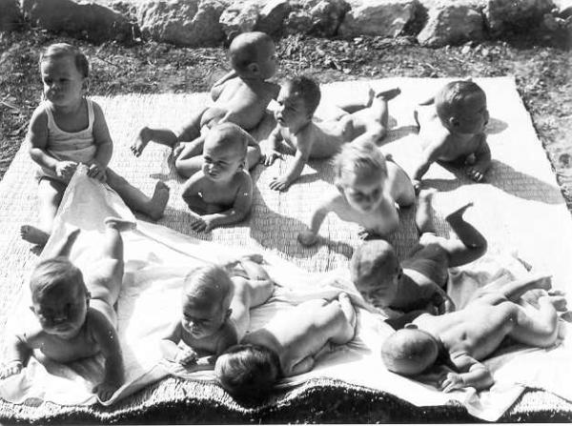
 | 个人主义 | 集体主义
垂直 | 美国、英国、法国 | 东亚文化
水平 | 北欧、澳大利亚 | 以色列集体农庄 （kibbutz ）

Slide 32
中国人真的是集体主义吗？
Brewer & Chen (2007)提出，集体主义应进一步分为两种：
关系集体主义（relational collectivism）：聚焦于亲近的人际关系
群体集体主义（group collectivism）：聚焦于群体与社会认同
根据他们的理论，中国人属于典型的关系集体主义，在群体集体主义上则低于美国人

Slide 33
文化心理学的三大传统(Peng, Ames, & Knowles, 2001)
规范与价值观
个人主义/ 集体主义
自我结构
认知
独立型/
互依型自我
整体性/分析性
思维

Slide 34
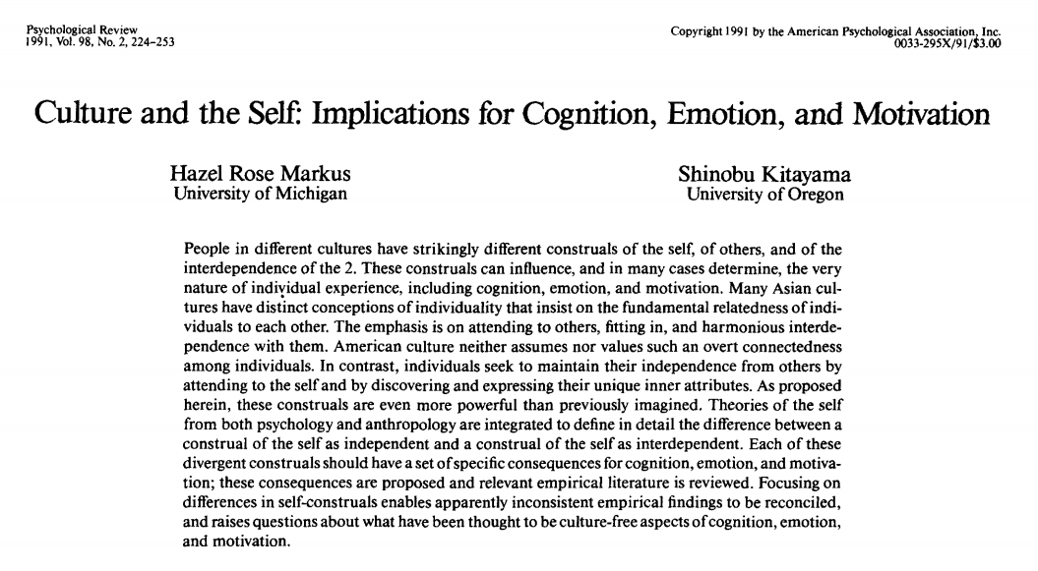


Markus & Kitayama（1991）

Slide 35
测试你的文化自我类型
请写10句以“我”字开头的句子，描述你自己

Slide 36
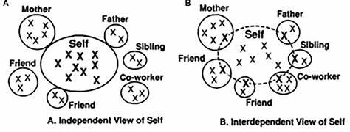
独立型/互依型自我结构
自我既有文化普适的成分，也有文化特异的成分
依据个人和他人的关系，可以区分出两种不同的自我结构：独立型自我结构（independent self-construal）和互依型自我结构（interdependent self-construal）

Slide 37
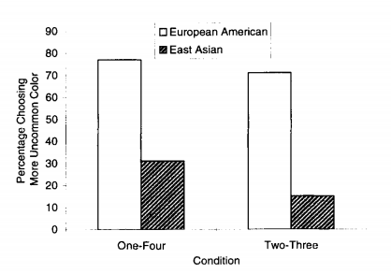
自我结构的影响：个人选择
独立型自我结构强调个人的独特性，这种偏好也体现在个人选择上
Kim & Markus（1999）的田野实验
在三番国际机场邀请旅客完成问卷，然后让被试从五只笔中挑选一只作为礼物，其中有一只或两只和其它笔的颜色不同
欧洲裔被试相比于东亚被试，更愿意选择颜色较为独特的那种

Slide 38
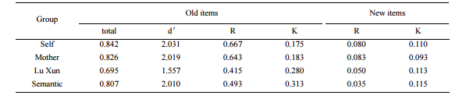
自我结构的影响：自我参照效应
在西方研究中，自我参照条件的再认表现显著高于母亲参照条件
在中国被试中自我参照与母亲参照具有类似的再认表现（Zhu & Zhang, 2002）

Slide 39
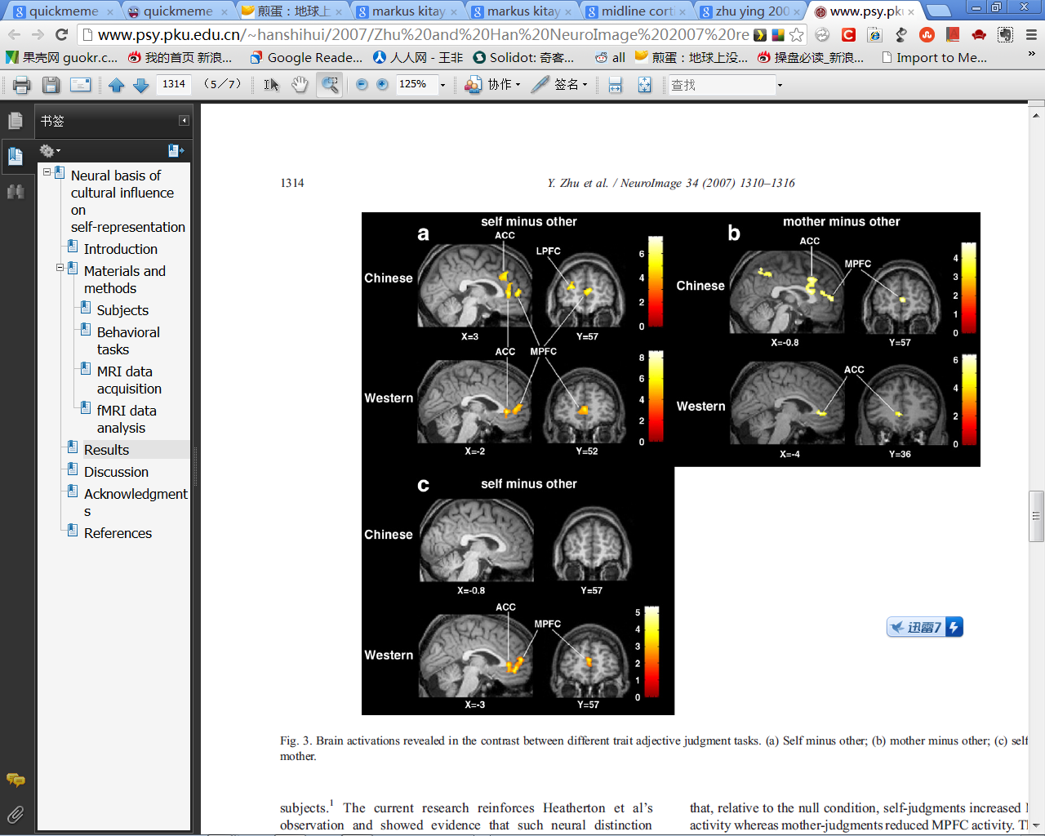
独立-互依自我结构的脑机制（Zhu et al., 2007)
中国被试想自己和想母亲时神经激活相似
西方被试想自己和想母亲时神经激活差异显著

Slide 40
文化心理学的三大传统(Peng, Ames, & Knowles, 2001)
规范与价值观
个人主义/ 集体主义
自我结构
认知
独立型/
互依型自我
整体性/分析性
思维

Slide 41
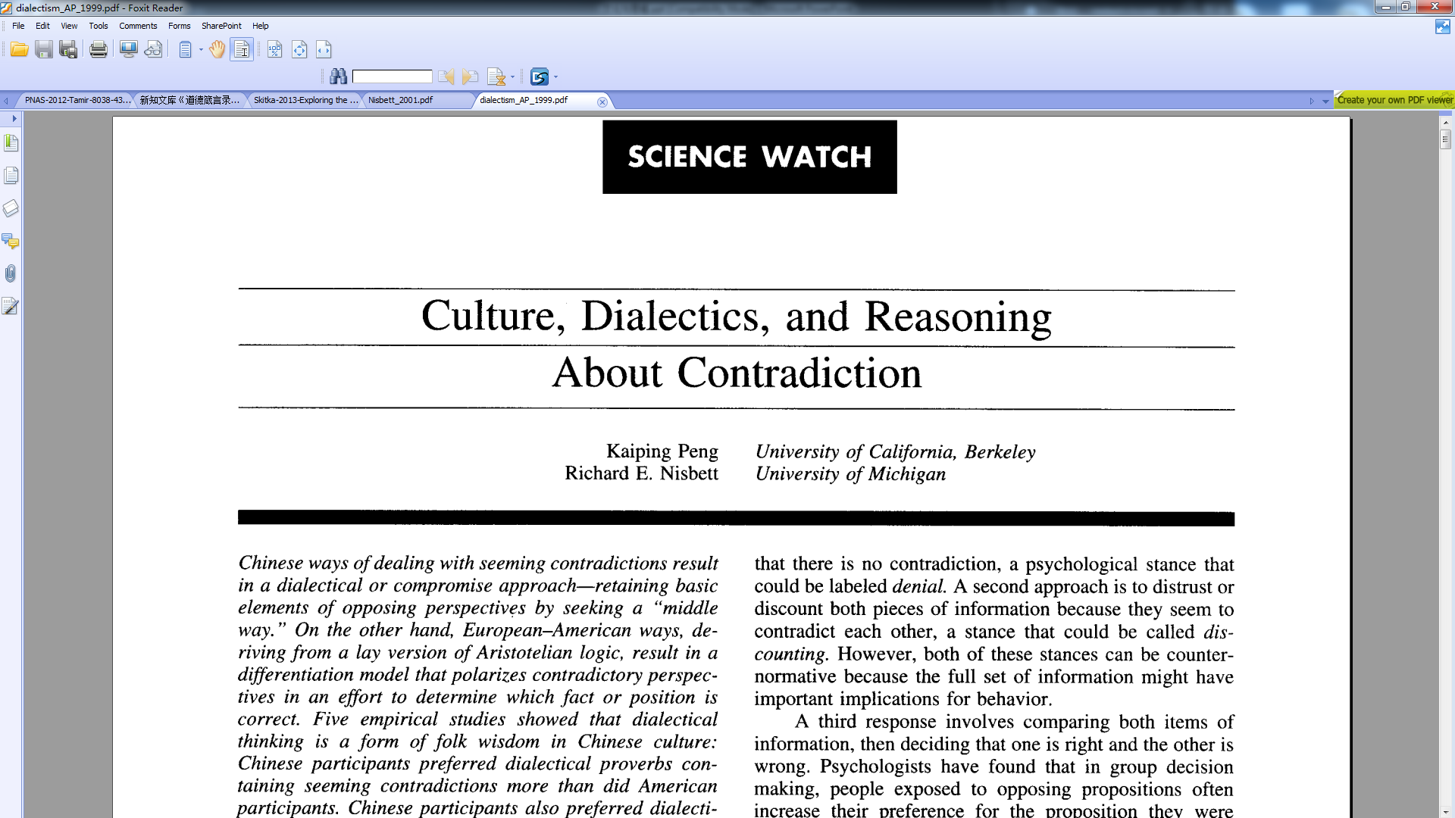
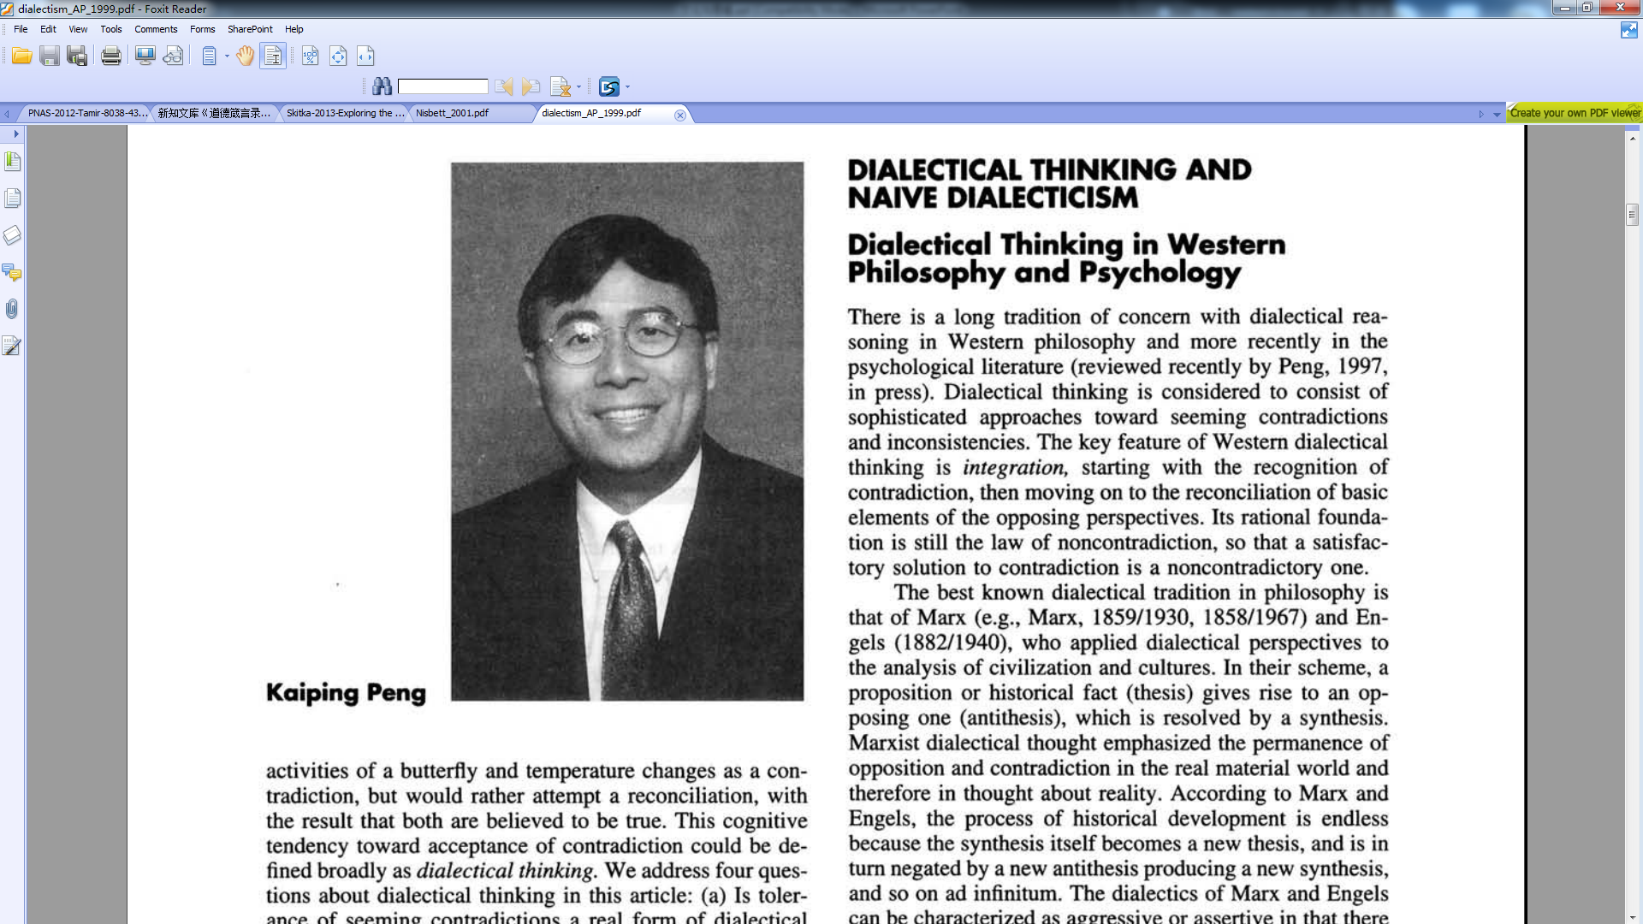
辩证思维
Peng & Nisbett (1999)

Slide 42

东方文化的辩证思维
东方文化有别于西方文化的一个重要特征在于其朴素辨证论（naïve dialecticism）的思维方式
（1）变异论（principle of change）：没有什么稳定不变的东西，万事万物皆处在动态和变化当中；
（2）矛盾论（principle of contradiction）：矛盾是普遍存在的，矛盾的两方面也可以和谐共存于同一事物当中；
（3）整合论（principle of relationship or holism）：没有什么是孤立的，每样事物之间都相互关联。

Slide 43

整体性思维与分析性思维(Nisbett, Peng, Choi & Norenzayan, 2001)
整体性思维（holistic thinking）：从整体的角度加工，关注前景客体和背景之间的关系，并基于这些关系来解释和预测事件。
分析性思维（analytic thinking）：倾向于从背景中剥离出客体，关注客体自身的属性，将其归属到相应的分类中，并使用这些分类的规则来解释和预测客体的行为。
Richard Nisbett

Slide 44
中国与古希腊的思维传统差异（Nisbett, Peng, Choi & Norenzayan, 2001）
中国 | 古希腊
连续的 | 离散的
整体 | 客体
关系与相似性 | 分类与规则
辩证 | 逻辑
基于经验的知识 | 抽象的分析

Slide 45

Masuda & Nisbett (2001)
描述右边的场景时，美国被试的第一个描述通常涉及前景对象，日本被试的描述通常涉及背景对象
日本被试提到前景对象的次数和美国被试没有差异，但提到背景的次数多70%
日本被试谈及前景和背景关系的次数是美国被试的两倍

Slide 46

变化视盲（change blindness）

Slide 47
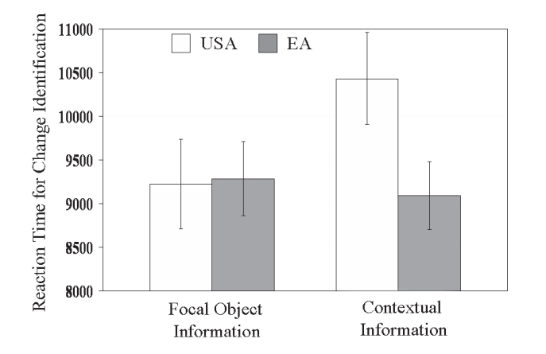
Masuda & Nisbett, 2006
相比于美国被试，东亚被试对于背景信息的变化视盲更低

Slide 48
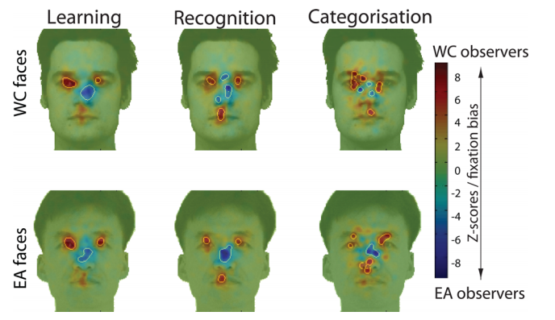
面孔知觉（Blais et al., 2013）
在观看面孔时，西方被试的注意焦点在眼睛和嘴的三角区切换，东方被试则集中在鼻子上

Slide 49
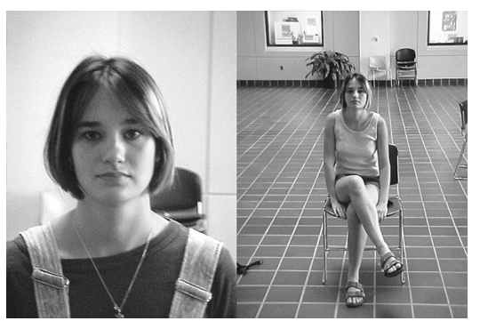
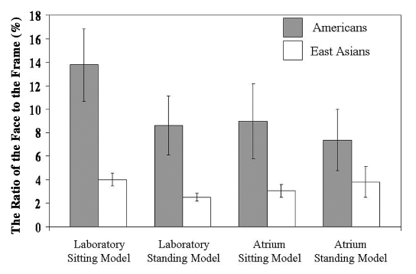
审美偏好（Masuda et al., 2008)
拍照片时，东方被试包含了更多背景

Slide 50
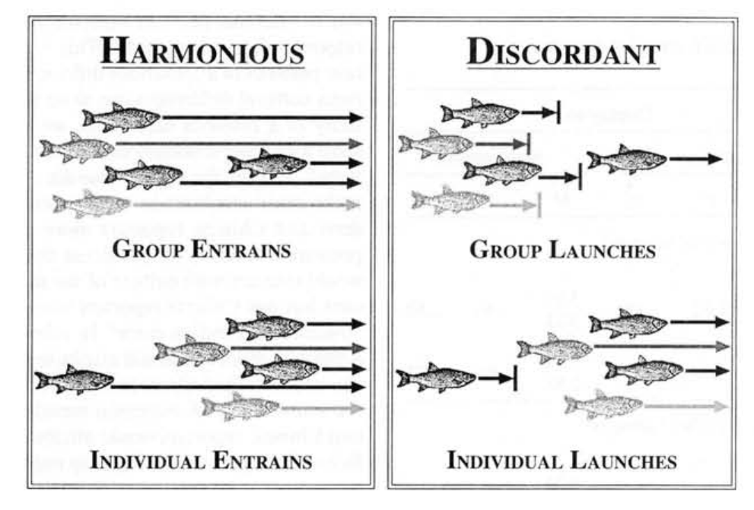
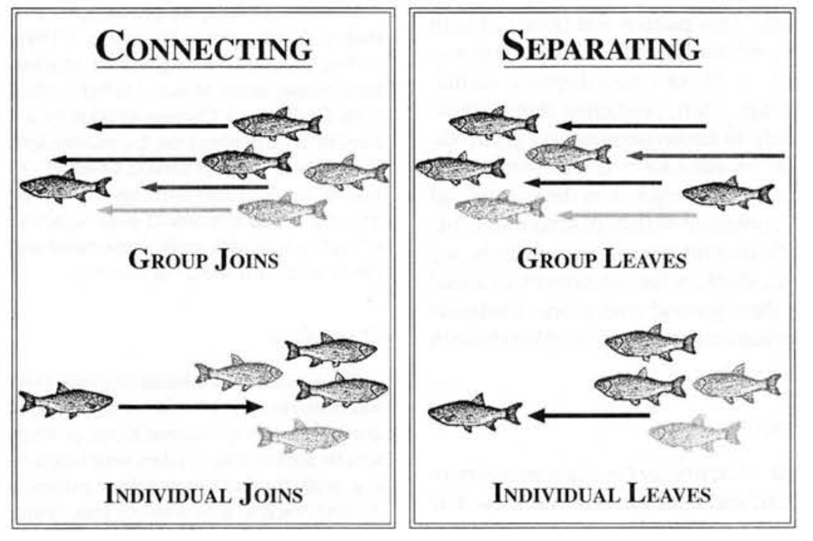
思维与归因(Morris & Peng, 1994)
中美被试观看一系列鱼群运动的动画，其中一条蓝色的鱼和其余的鱼发生了不同的互动
美国被试更多地将蓝鱼的行动归结为内部因素，中国被试则更多地蓝鱼的行动归结为外部因素

Slide 51
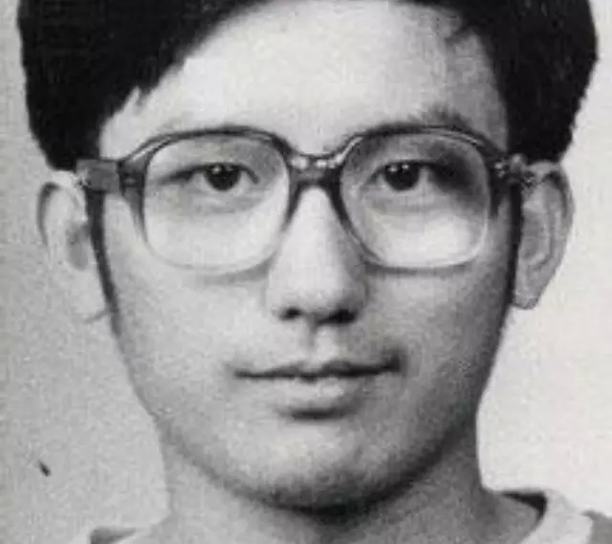
卢刚事件
18岁考入北大物理系
1985年公费留美，就读于爱荷华大学物理与天文系
1991年答辩通过获博士学位
1991年11月1日下午，卢刚进入爱荷华大学物理系大楼，枪击六人（ 包括其博士导师和同门的中国留学生），然后自尽

Slide 52
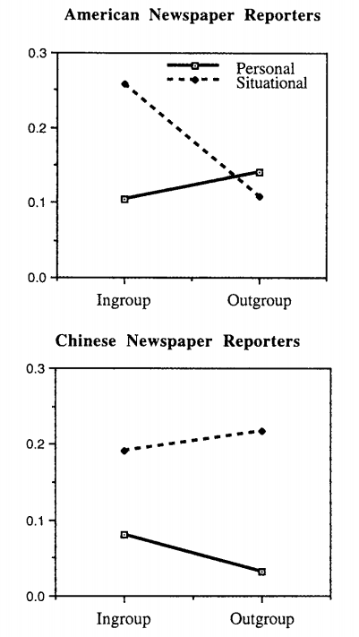
中美报纸对于凶杀案件的归因(Morris & Peng, 1994, Study 2)
事件：卢刚案 vs. Thomas Mcllvane案
美国报纸做出的个人归因多于中国报纸，中国报纸做出的情境归因则多于美国报纸

Slide 53
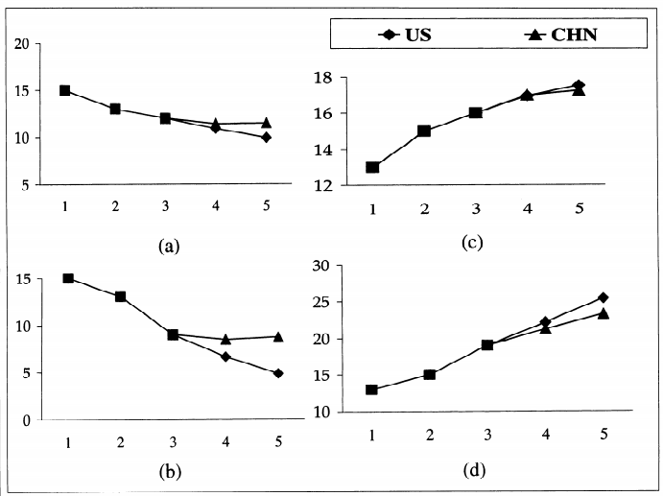
关联判断(Ji, Nisbett, & Su, 2001)
中国大学生与美国大学生相比，更倾向于认为一对恋人在毕业后有可能分手，或是认为两个童年时关系不好的人有可能在长大后成为恋人

Slide 54
文化心理学的三大传统(Peng, Ames, & Knowles, 2001)
规范与价值观
个人主义/ 集体主义
independence/interdependence
自我结构
认知
独立型/
互依型自我
整体性/分析性
思维

Slide 55
目录
什么是文化倾向
三种重要的文化倾向
文化倾向的生物学基础

Slide 56
是什么造成文化差异？
演化
基因
大脑
文化倾向
远端解释
近端解释

Slide 57
独立-互依自我结构的脑机制（Zhu et al., 2007)
中国被试想自己和想母亲时神经激活相似
西方被试想自己和想母亲时神经激活差异显著

Slide 58
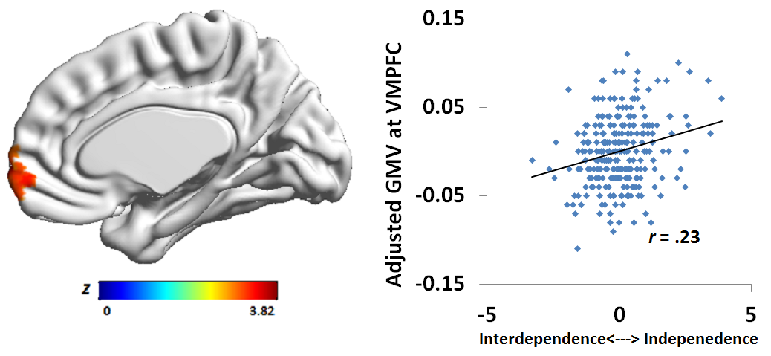
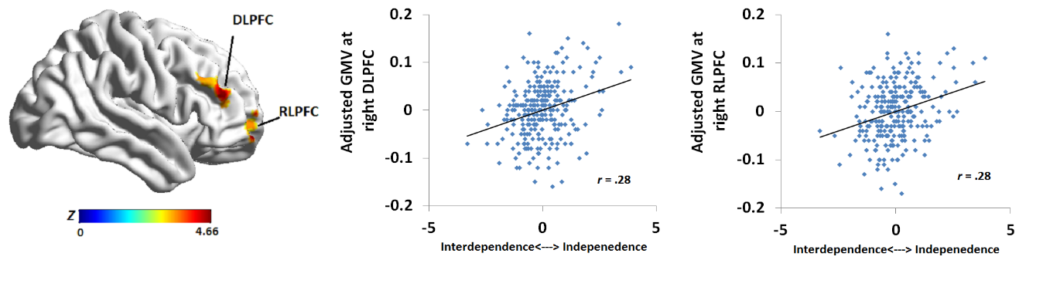
独立-互依倾向的脑结构基础(Wang et al., 2017)
独立（vs. 互依）倾向与额叶灰质体积呈正相关

Slide 59
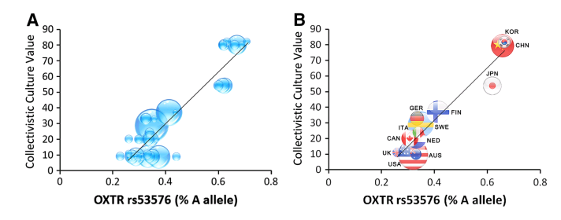
文化倾向与基因（Luo & Han, 2014)
催产素受体基因（OXTR rs53576）与个人-集体主义文化维度存在相关

Slide 60
文化倾向的生物学基础-总结
一个充满潜力的新领域
还有很长的路要走

Slide 61
课程总结
期末安排
人格分析小论文（35%）：基于课堂所学知识，分析你自己或某个熟人的人格特点，3000字以下，第17周周日(6月15日）晚12：00前网络学堂提交（毕业班同学请在6月13日晚12：00前提交）
期末二选一（50%）：
期末闭卷考试，第16周随堂考（6月3日）
大作业：一项与人格心理学相关的研究设计，第17周周日(6月15日）晚12：00前网络学堂提交（毕业班同学请在6月13日晚12：00前提交）
引论
研究方法
特质流派
生物学流派
精神分析流派
学习流派
人本主义流派
人格过程
人格障碍
自我
文化倾向

